Slide 1

ПРОФОРИЕНТАЦИОННОЕ ПРОСТРАНСТВО
РАЗВИТИЯ КОМПЕТЕНЦИЙ У ШКОЛЬНИКОВ
В ОБЛАСТИ БЕЗОПАСНОЙ ЖИЗНЕДЕЯТЕЛЬНОСТИ
Грант в форме субсидий государственными общеобразовательными организациями Санкт-Петербурга
Санкт-Петербург
2022

Slide 2
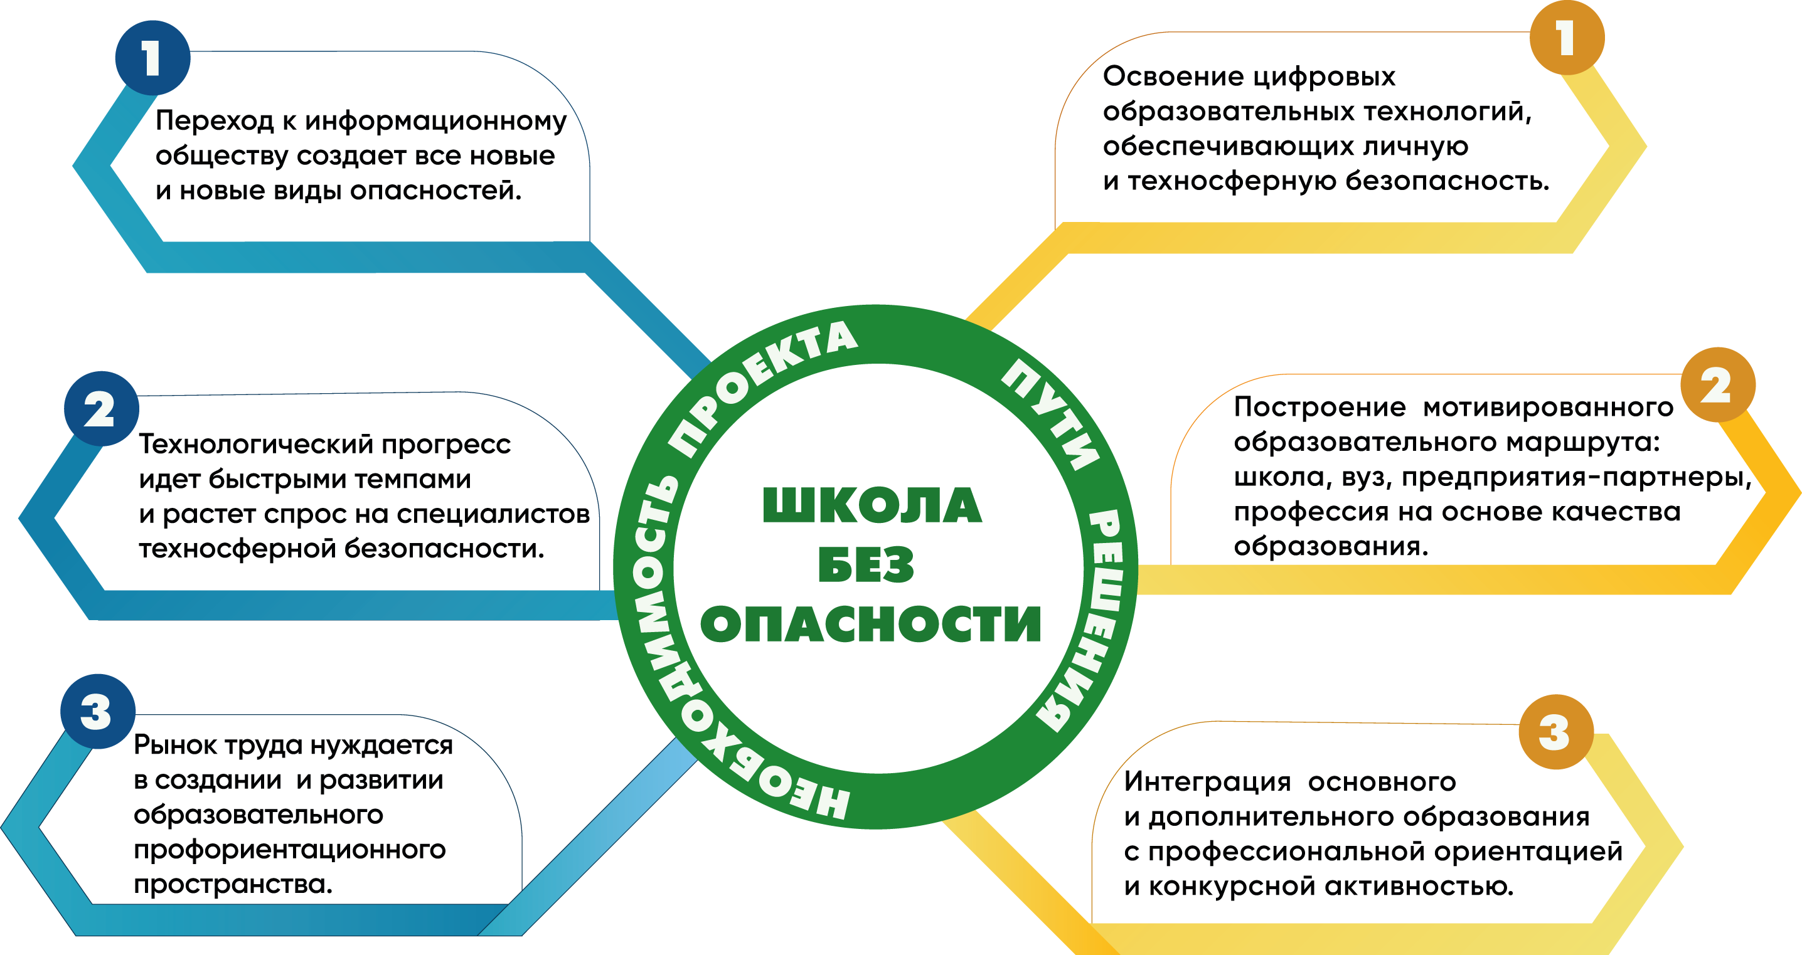
ОБОСНОВАНИЕ ЗНАЧИМОСТИ ПРОЕКТА

Slide 3
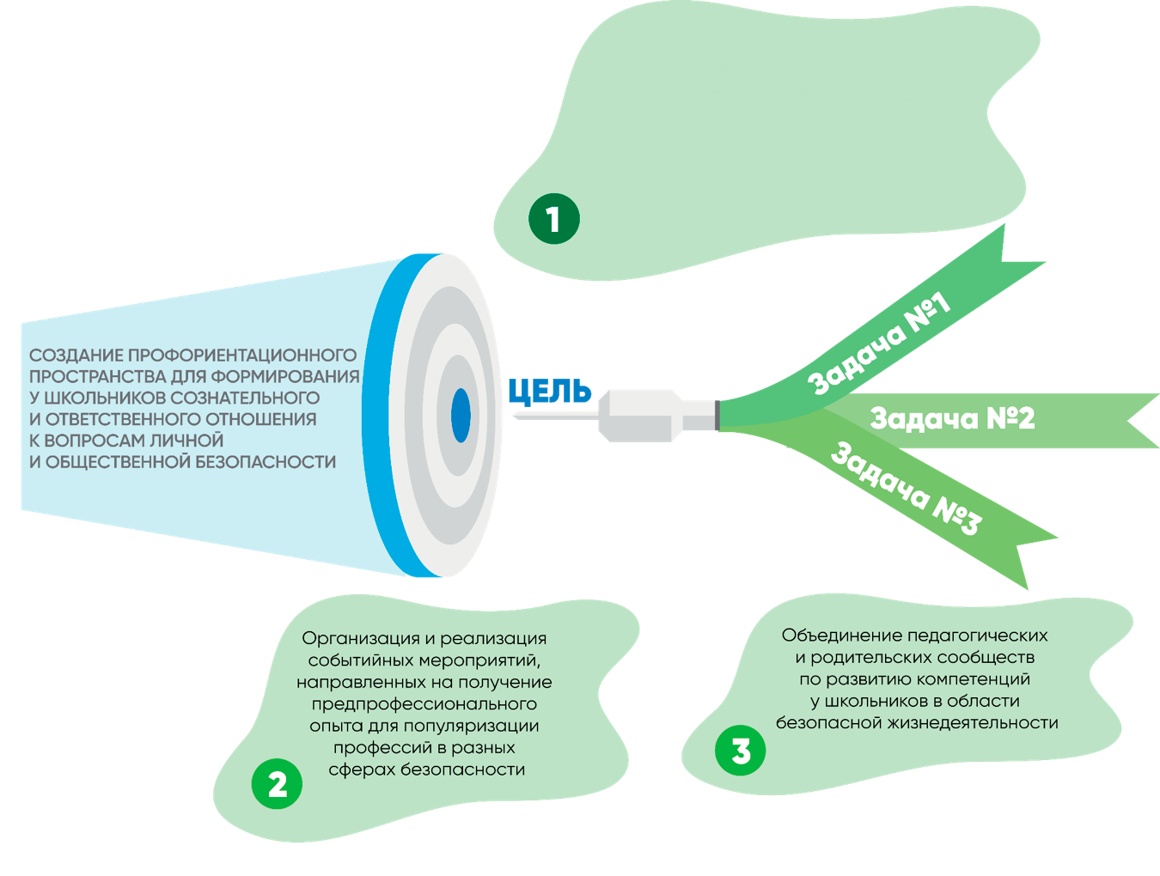
ЦЕЛЬ И ЗАДАЧИ ПРОЕКТА
Создание на базе школы инновационной гуманитарно-технологической инфраструктуры для повышения качества знаний и развитию компетенций в области личной и техносферной безопасности на основе междисциплинарного взаимодействия

Slide 4

Школа Без Опасности
Конференции
и семинары
Коллаборации
и хокатоны
Школа Без Опасности
Наставничество и самообучение
Олимпиады по БЖ и ИКТ
МЕРОПЕРИЯТИЯ
ОП
ВД
ДО
ПАРТНЁРЫ
Личная безопасность
Техносферная безопасность
Создание методических материалов
Обучающие игры
Программы ДО по программированию
Работа с ИТ-платформами
Навигатор профессий безопасности
Предприятия
Криптограф;
Оператор БЛА;
Разработчик БД;
Киберследователь;
Консультант по безопасности
личного профиля
и др.
ВУЗы, ССУЗы

Slide 5

ОРГАНИЗАЦИОННО-ТЕХНОЛОГИЧЕСКИЕ РЕСУРСЫ
День открытых дверей для родителей
Практические
и лабораторные работы ОП
ПДО «Компьютерная грамотность»
Мастер-класс
«Безопасность XXI века»
НАВИГАТОР ПРОФЕССИЙ БЕЗОПАСНОСТИ
ПДО «Юный спасатель»
Модуль «Техносферная безопасность»
Использование БПЛА в учебно-полевых сборах
ПДО
«Работа БПЛА в обеспечении безопасности»
Проектная деятельность по использованию мобильных роботов
ПДО – Программы дополнительного образования
БПЛА – Беспилотные летающие аппараты
ОП – образовательные программы
Игра
«Спасательная операция»
Мастер-класс учащихся
«Современные технологии в сфере безопасности»

Slide 6
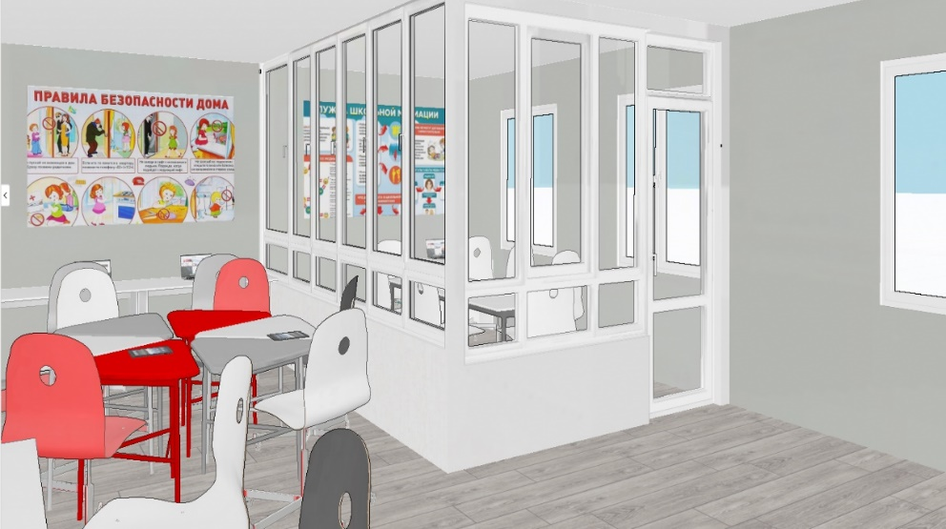
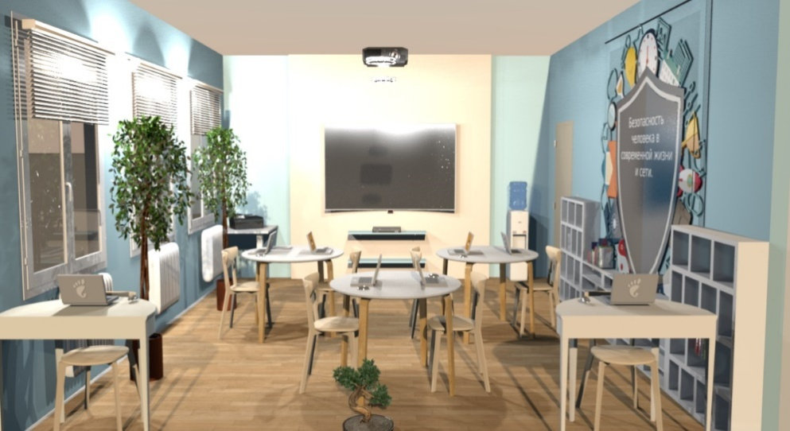
ПРОСТРАНСТВО ЛАБОРАТОРИЙ
Организация пространства
переговорной с целью работы
над проектами
«Личной безопасности»
Организация пространства лаборатории для размещения оборудования с целью работы над проектами «Техносферной безопасности»

Slide 7
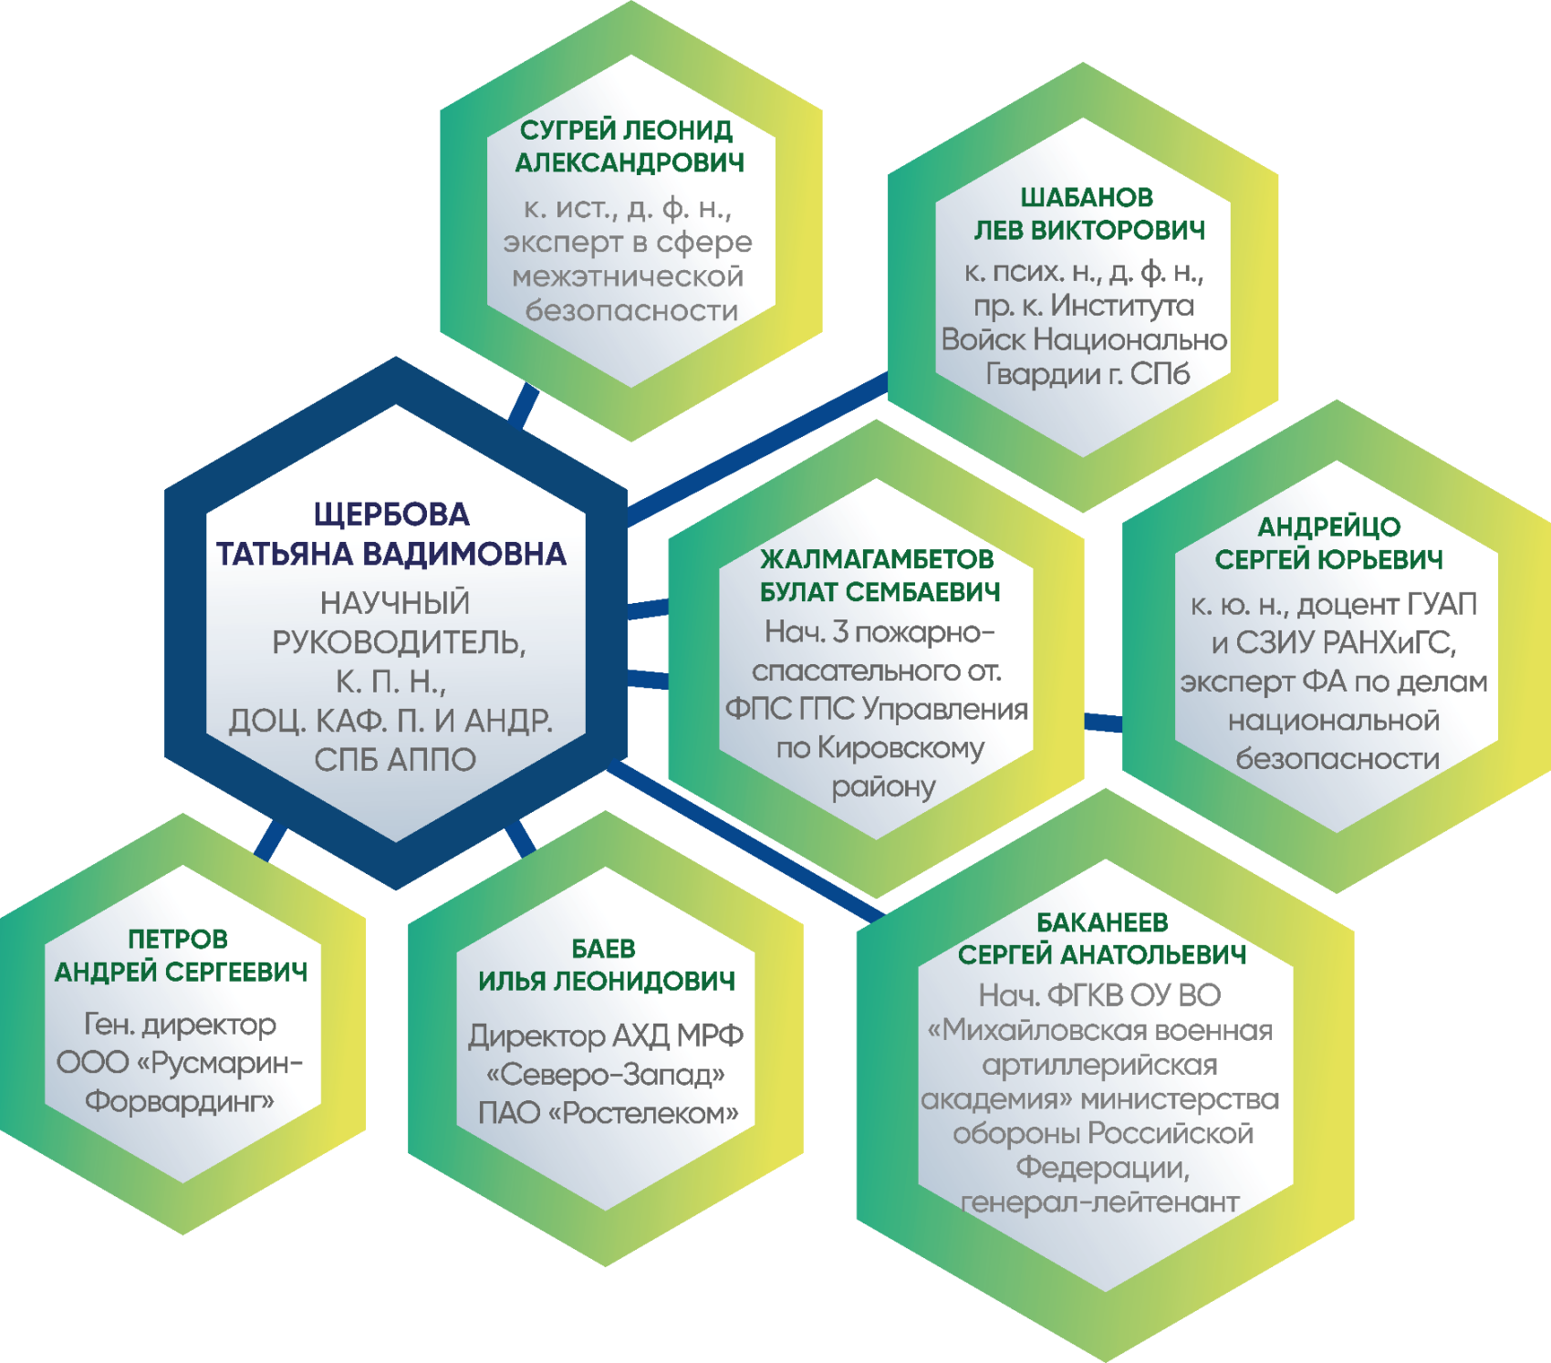
МЕТОДИЧЕСКИЕ
И КАДРОВЫЕ
РЕСУРСЫ

Slide 8
СЕТЕВЫЕ ПАРТНЕРЫ
Главное управление МЧС
по СПб
ПАО «РОСТЕЛЕКОМ» СПб
ООО
«Русмарин-Форвардинг»
Концерн
ВКО «Алмаз-Антей»
ЦДЮТТ Кировского района
Пожарно-спасательный колледж
ИМЦ Кировского района
Михайловская военная артиллерийская академия
ГБОУ
Школа
№319
ГБОУ
Школа
№384
Академия цифровых технологий
ГБДОУ
Детский сад
№66
ГБОУ
Школа
№221
Школа Без Опасности

Slide 9
ИНТЕГРАЦИЯ ОСНОВНОГО И
ДОПОЛНИТЕЛЬНОГО ОБРАЗОВАНИЯ
Образовательные программы ООО, СОО
Предметы:
Математика
Информатика
Физика
ОБЖ
История
Индивидуальный проект
Физическая культура
Программы дополнительного образования
Компьютерная грамотность
Азбука дорожного движения + Модуль «Безопасность Автомобилиста»
Работа беспилотных летательных
аппаратов в обеспечении безопасности
Юный спасатель
Внеурочная деятельность
Школа безопасности
Школа медиации
Проектная деятельность –профориентация
Я кадет
Аварийно-
спасательная подготовка
Противопожарная подготовка

Slide 10
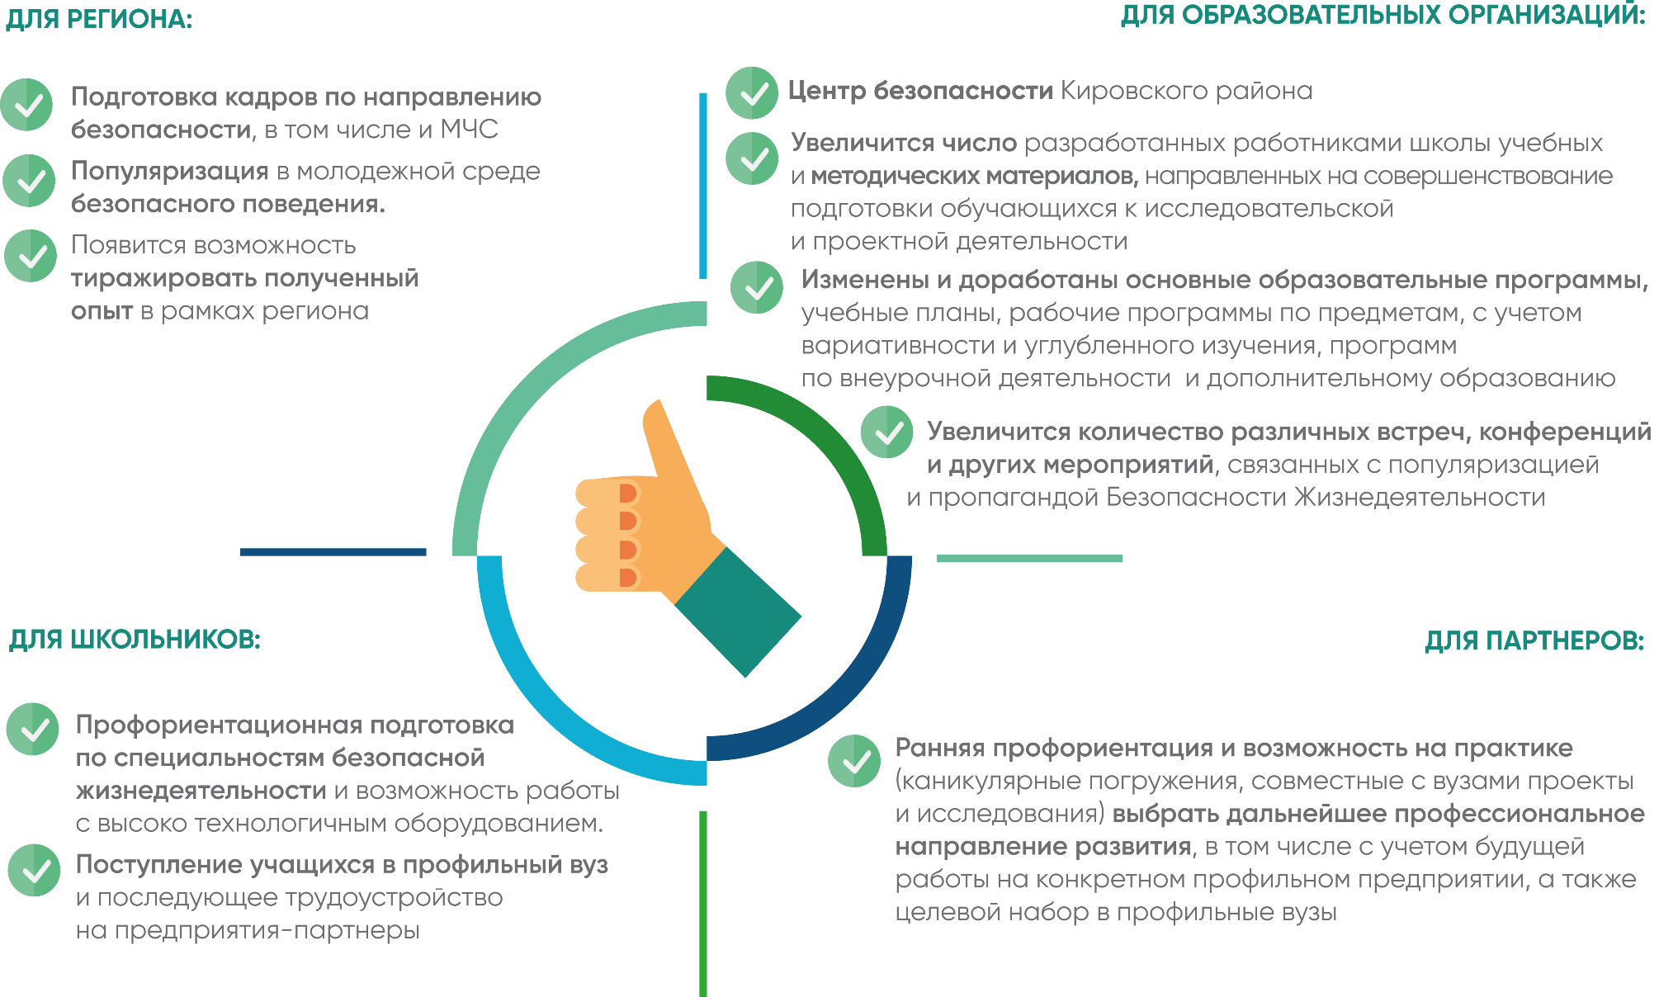
ОЖИДАЕМЫЕ РЕЗУЛЬТАТЫ

